Slide 1

Od koncepcji po prototyp, czyli przychodzi inżynier do lekarza

Slide 2
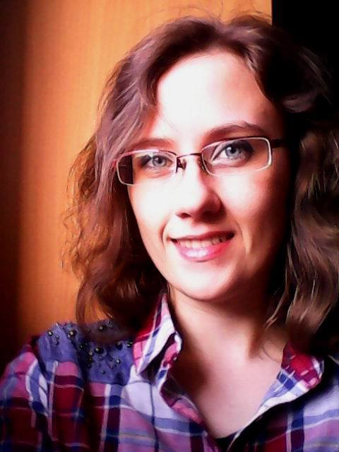
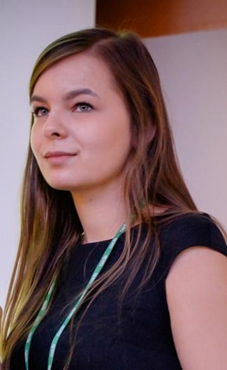

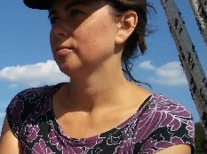
Nasz zespół
Anna Czaja Karolina Chylińska
Politechnika Gdańska, Gdański Uniwersytet
PRO-MED sp. z o.o. Medyczny Ewa Kozłowska Paulina Pałasz
Politechnika Gdańska Gdański Uniwersytet
Medyczny

Slide 3
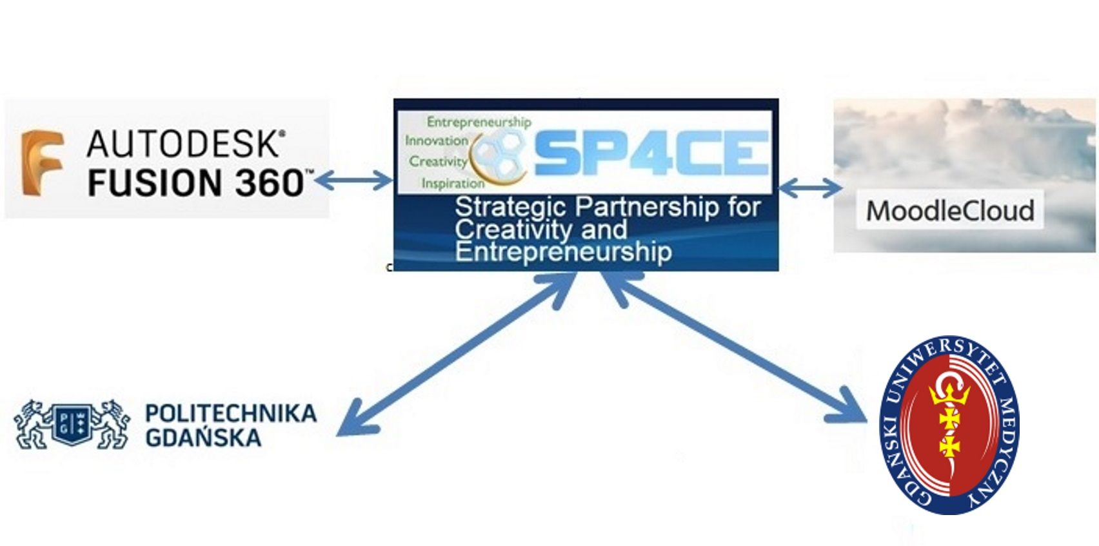
Jak pracujemy

Slide 4
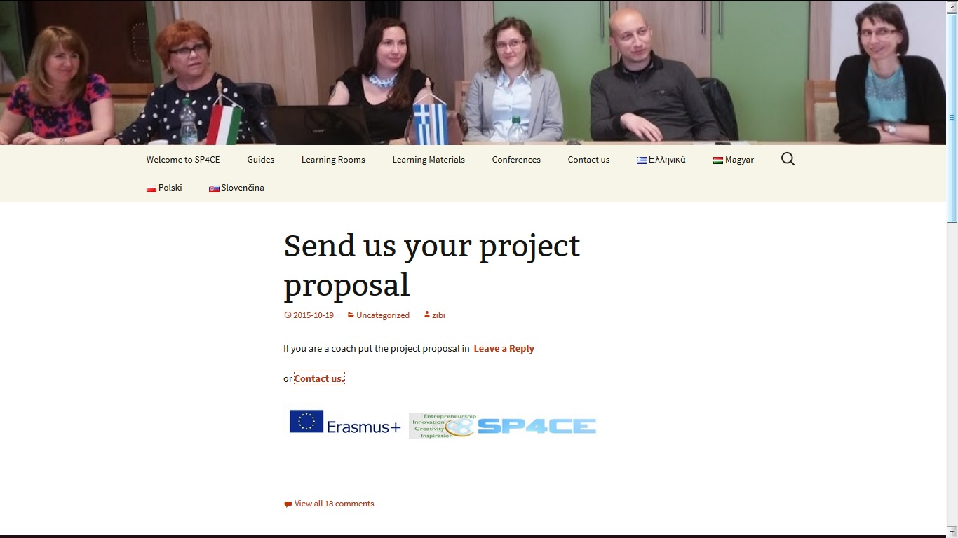
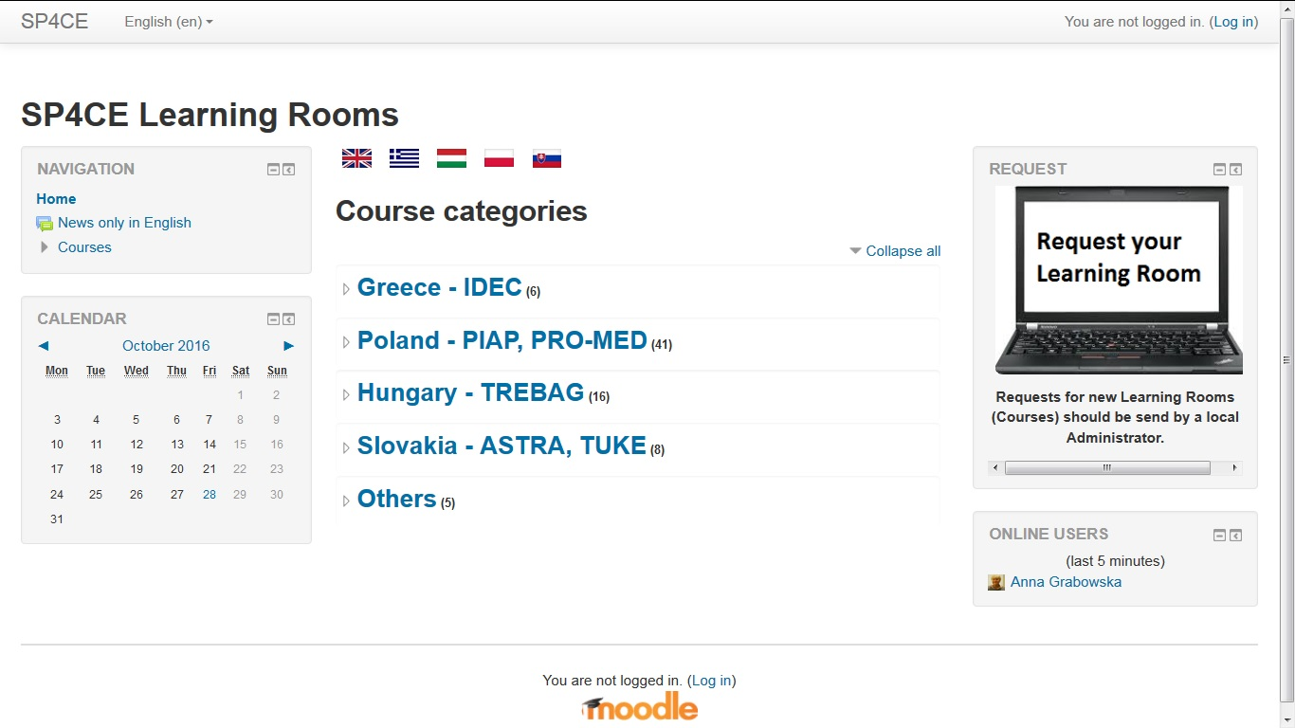
SP4CE - Partnerstwo strategiczne na rzecz kreatywności i przedsiębiorczości
Głównym celem projektu SP4CE było opracowanie e-learningowych narzędzi dla współpracy między studentami, przedstawicielami przedsiębiorców i nauczycielami.

Slide 5
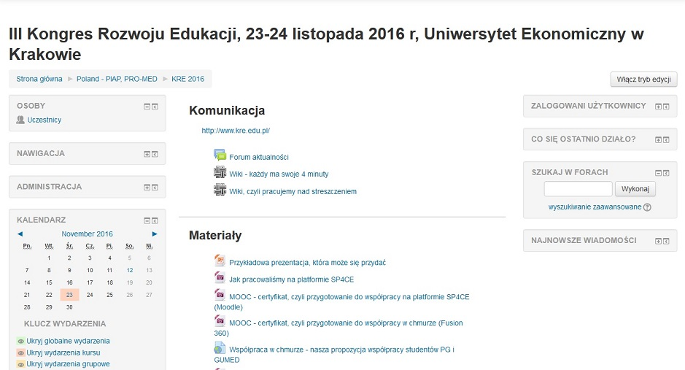
Współpraca na platformie SP4CE

Slide 6

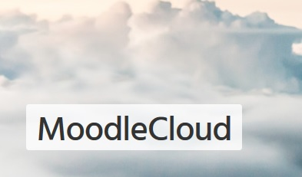
Praca w chmurze
Praca odbywa się na serwerze, a właściwie w sieci serwerów.
Komputery/urządzenia mobilne służą jako punkt dostępu, a nie jako miejsca do
archiwizowania plików.
Zalety:
obniżenie kosztów IT
wygodny dostęp do aplikacji
wysoki poziom bezpieczeństwa danych
dostęp z urządzeń mobilnych

Slide 7
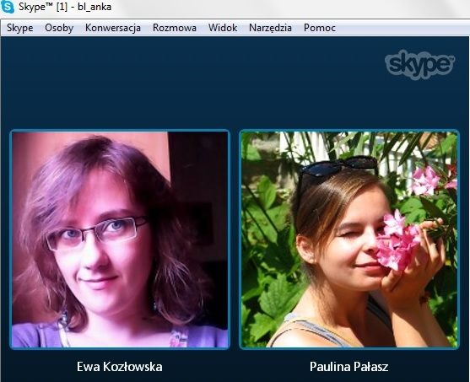
Praca w chmurze – zalet ciąg dalszy
Udostępnianie innym użytkownikom dokumentu do podglądu lub edycji
Komentowanie rezultatów pracy
Narzędzia do komunikacji synchronicznej, np. wideoczat lub czat tekstowy
Kontrola wersji, pozwalająca cofnąć zmiany wprowadzone przez współpracownika

Slide 8
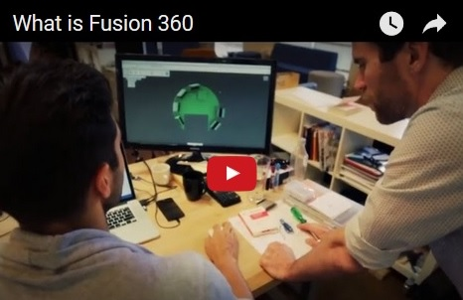
Fusion 360
Fusion 360 jest pierwszym narzędziem 3D CAD, CAM oraz CAE, jedynym w swoim rodzaju. Fusion 360 łączy cały proces rozwoju produktu w ramach jednej platformy chmurowej.
Zalety:
Działa zarówno na komputerach PC jak i MAC
Przeglądarka projektów pozwala otwierać kilkadziesiąt formatów plików używanych w branży projektowej
Duża ilość ogólnodostępnych i darmowych materiałów szkoleniowych
https://www.youtube.com/results?search_query=what+is+fusion+360

Slide 9
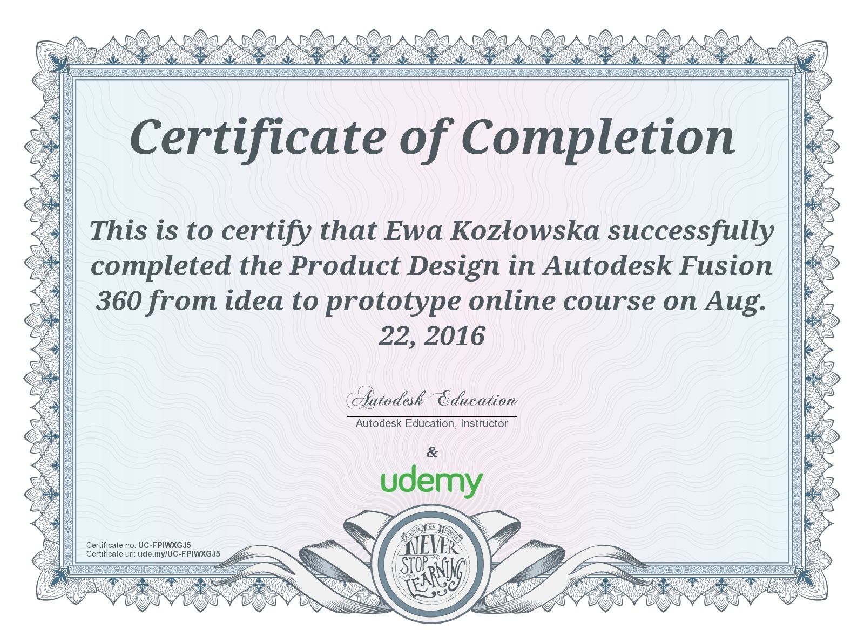
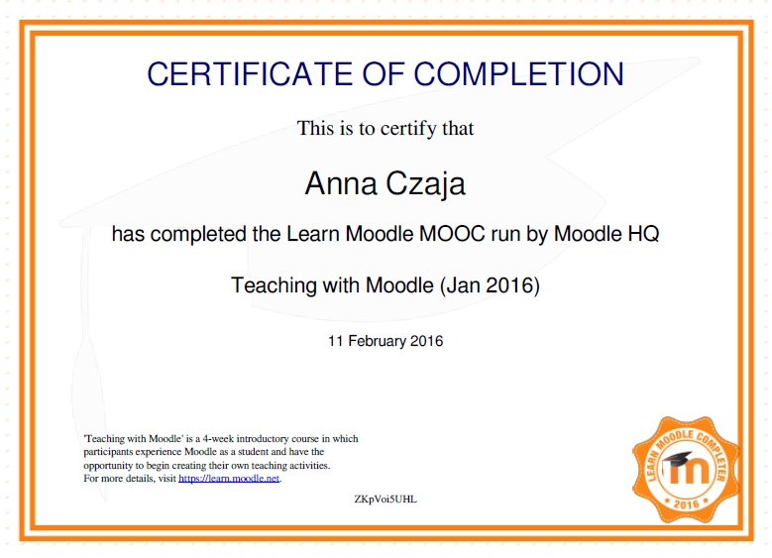
Przygotowanie do współpracy - szkolenia MOOC

Slide 10
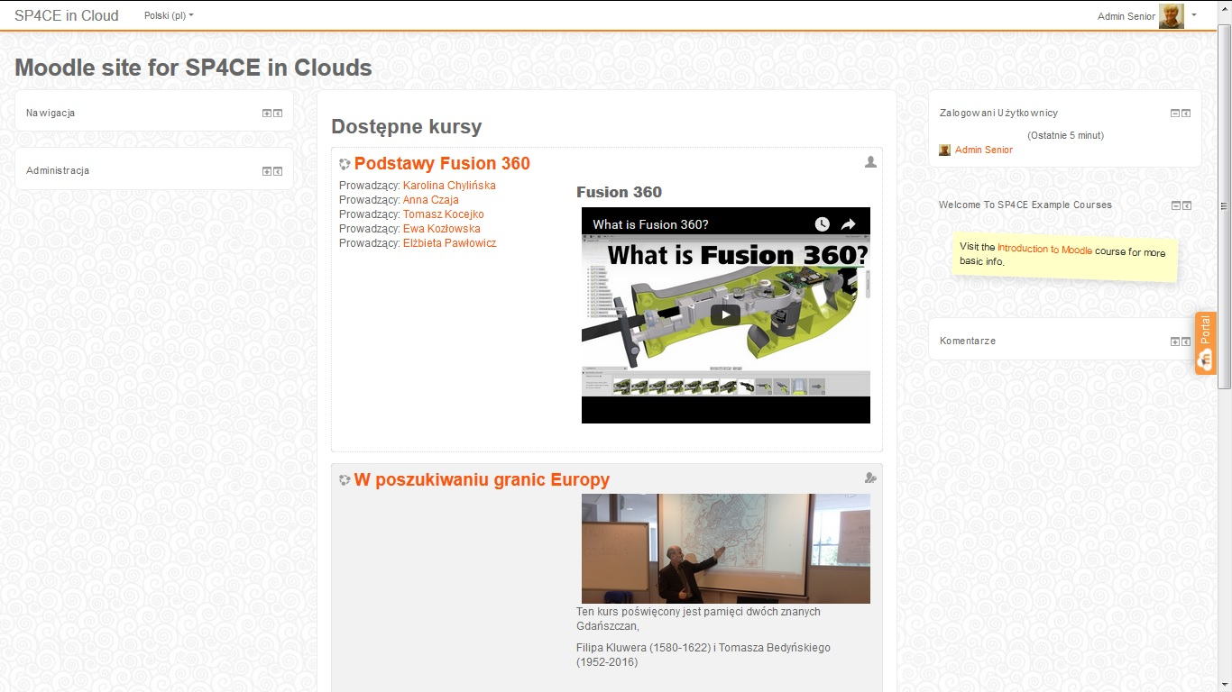
Podstawy Fusion 360 w Moodle Cloud

Slide 11
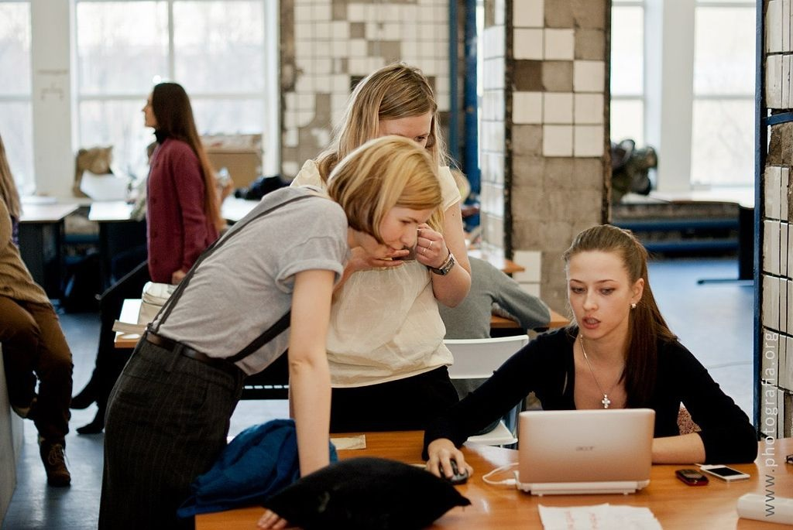
Zalety projektu w relacji lekarz - inżynier
Ułatwienie komunikacji
Interdyscyplinarne zadania
Dzielenie się wiedzą i doświadczeniem
Podnoszenie własnych kwalifikacji
Fuzja odrębnych dziedzin nauki

Slide 12
Interdyscyplinarny przepływ informacji
Lekarz
Inżynier
Pacjent
Diagnostyk
Przedsiębiorca

Slide 13
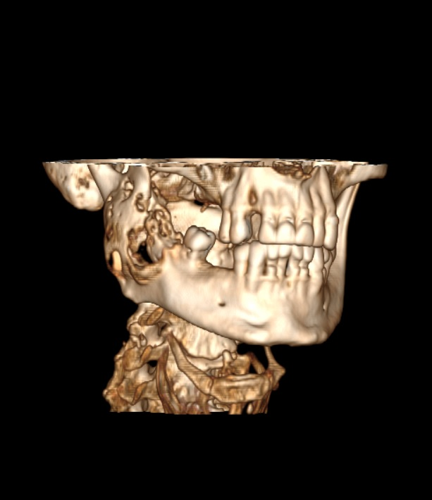
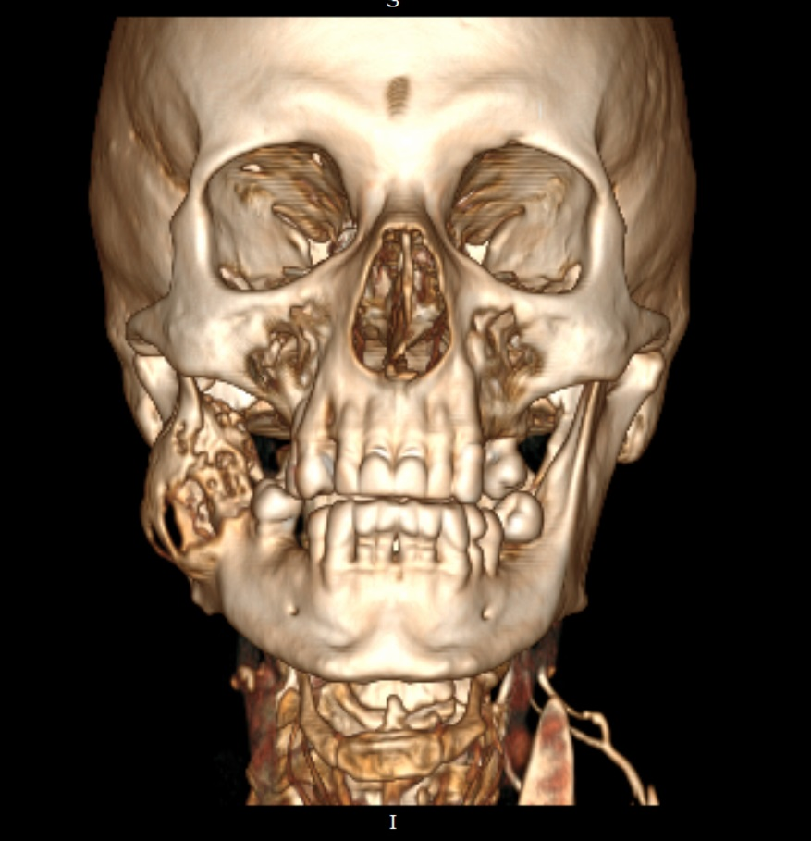
Pacjent zgłasza się do lekarza
Rekonstrukcja pseudotrójwymiarowa
- badanie tomografii komputerowej.

Slide 14
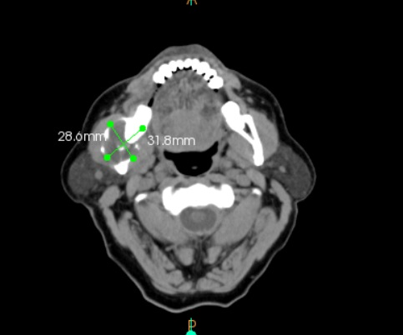
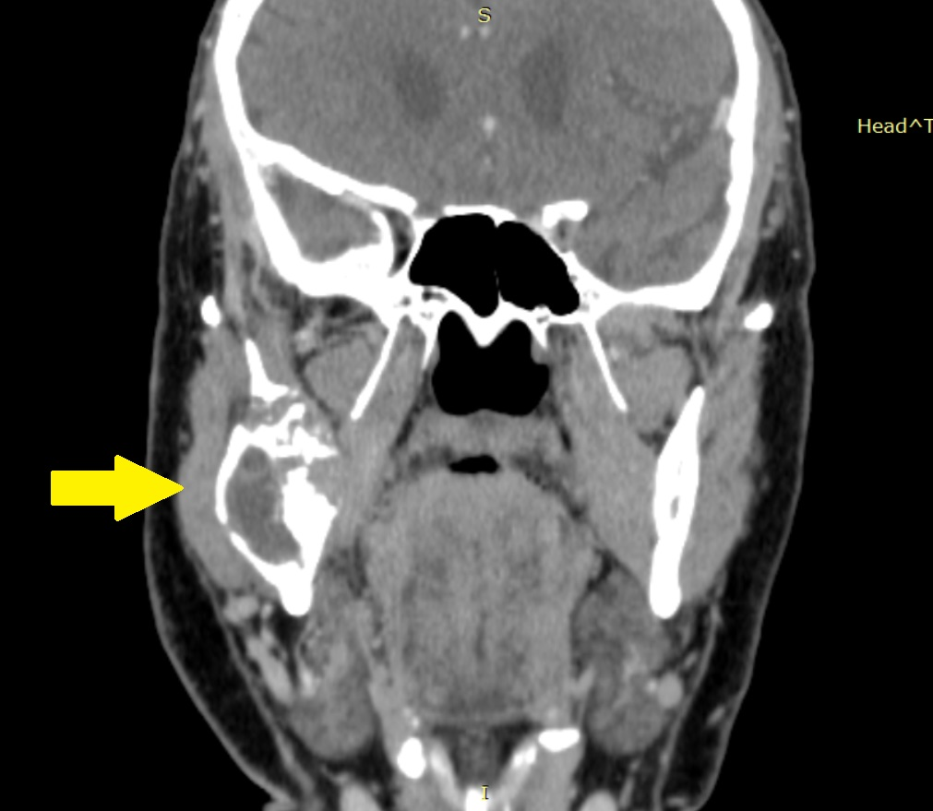
Badanie tomografii komputerowej
Płaszczyzna poprzeczna Płaszczyzna czołowa

Slide 15
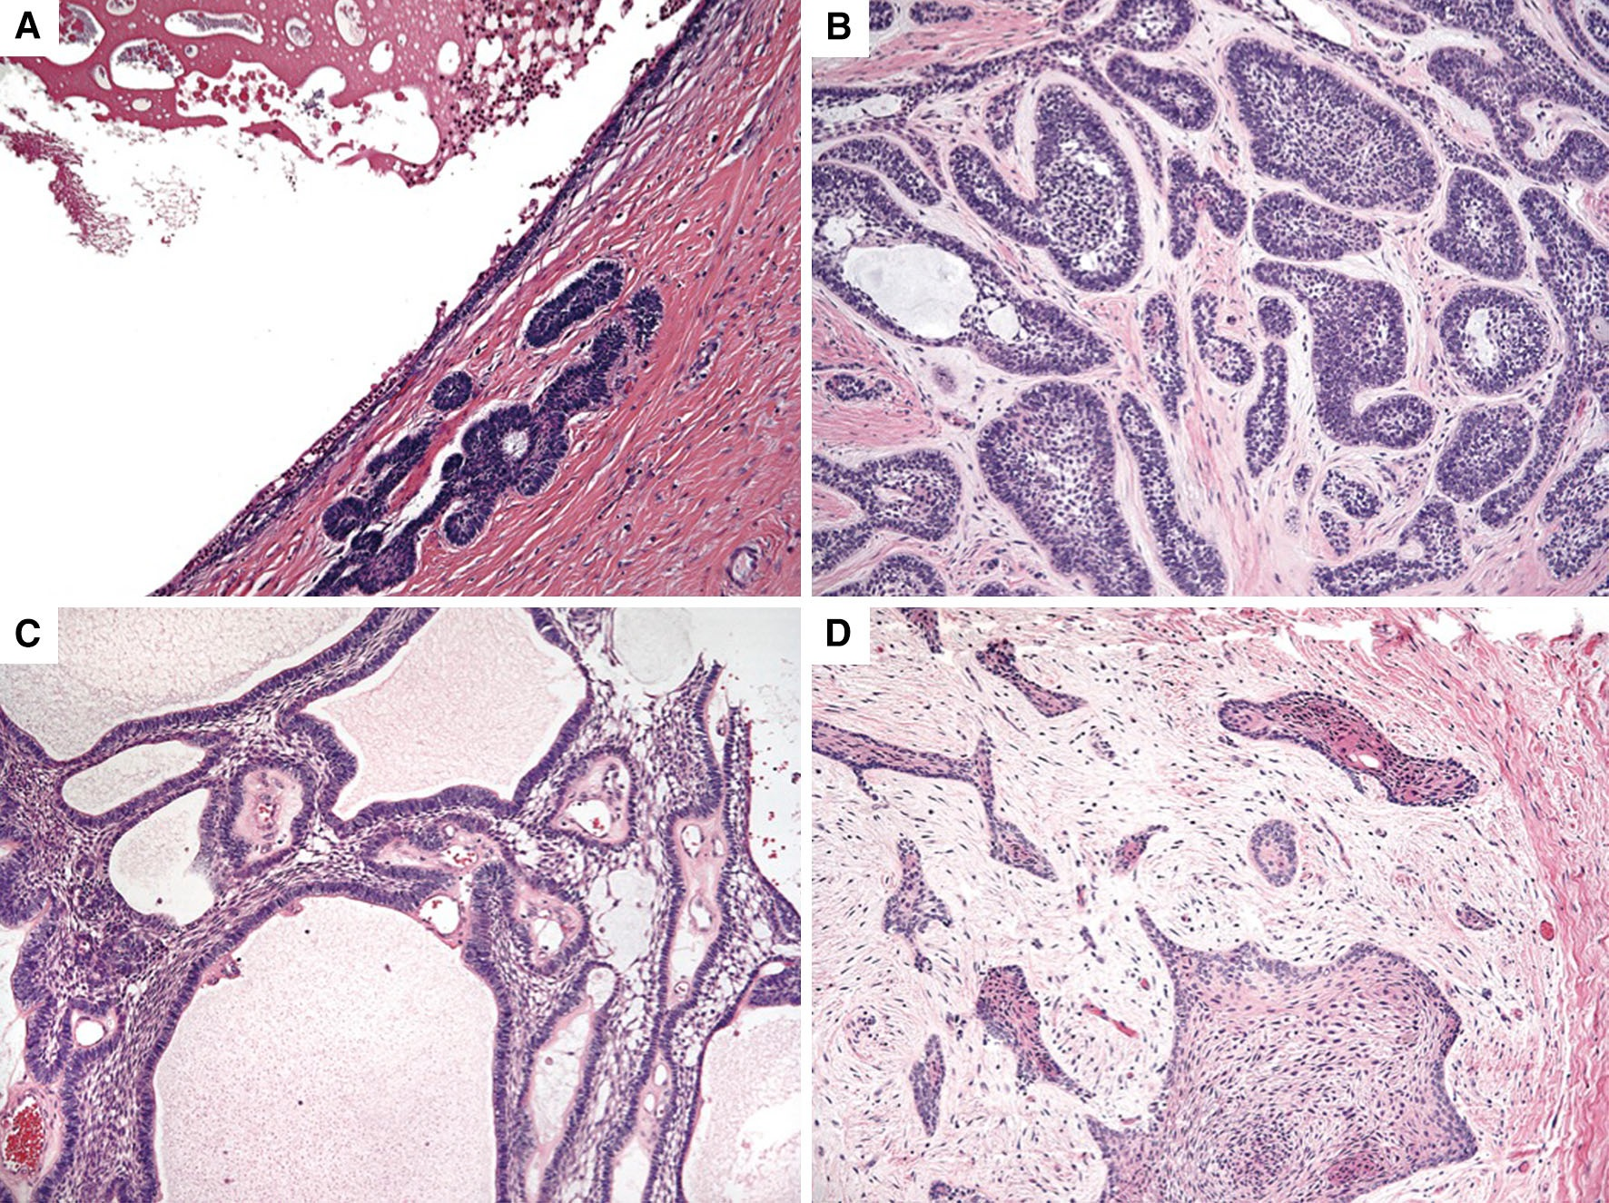
Badanie patomorfologiczne
Ameloblastoma:
A Unicystic (jednokomorowy),
B follicular (pęcherzykowy),
C plexiform,
D desmoplastic (desmoplastyczny)
Źródło: McClary AC, West RB, McClary AC, et al. Ameloblastoma: a clinical review and trends in management. Eur Arch Otorhinolaryngol 2016;273:1649–61

Slide 16
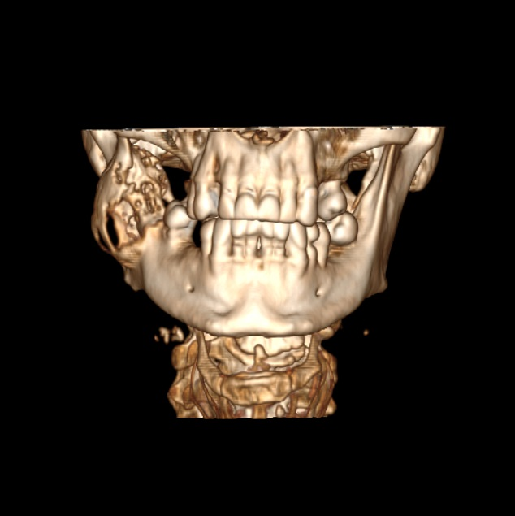
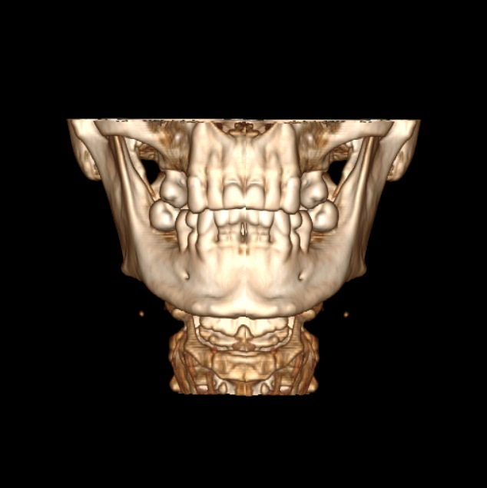
Planowanie leczenia
Tworzenie odbicia lustrzanego strony zdrowej w tworzeniu implantu indywidualnego

Slide 17
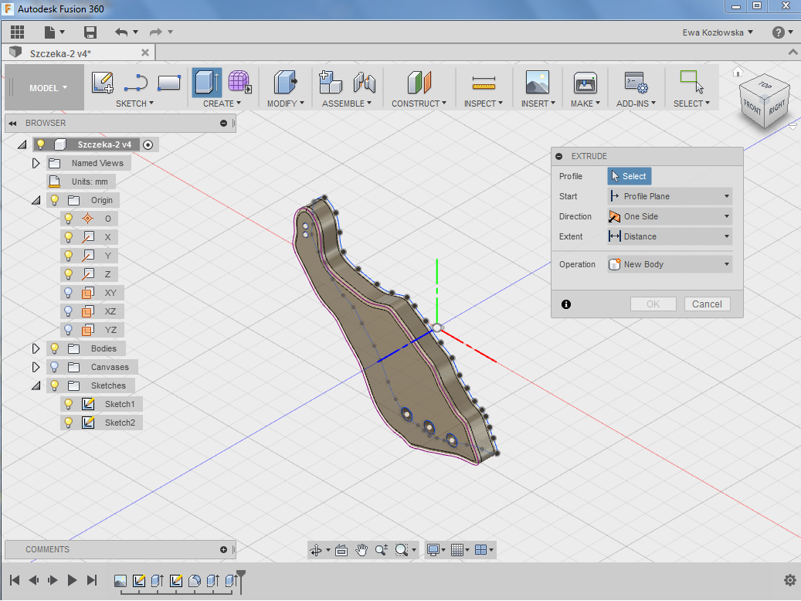
Zdjęcie projektu 3D z Fusion 360

Slide 18
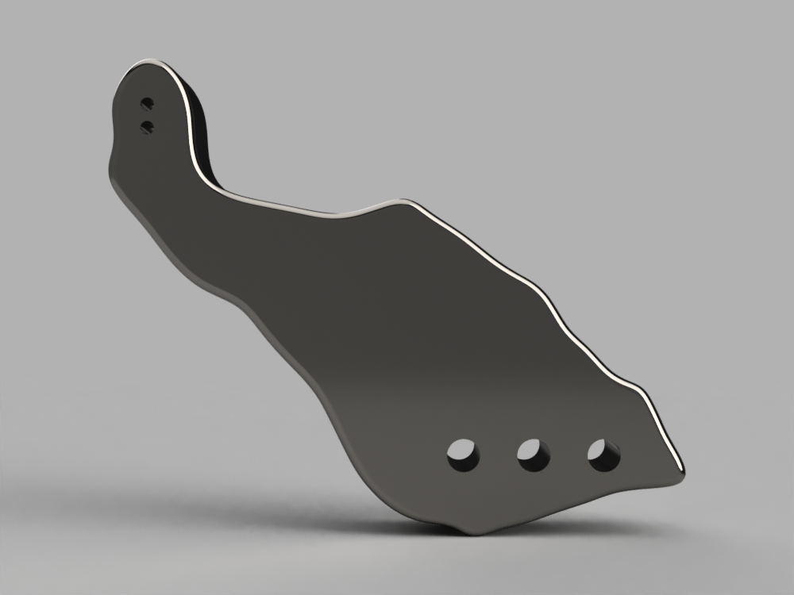
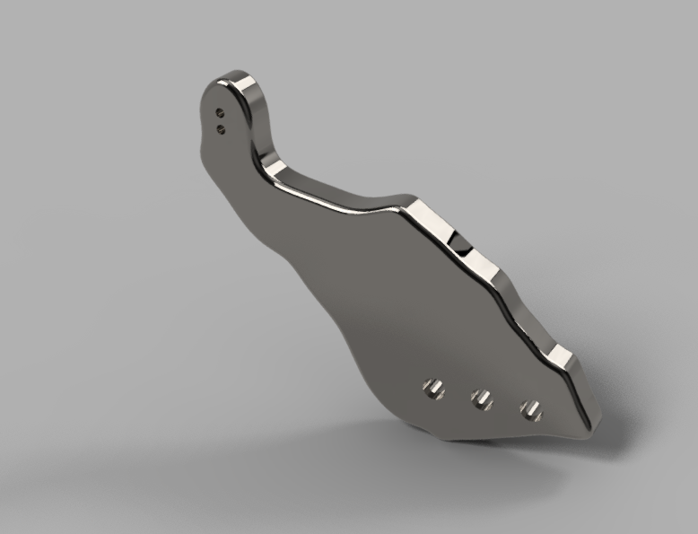
Zdjęcie po wydruku

Slide 19
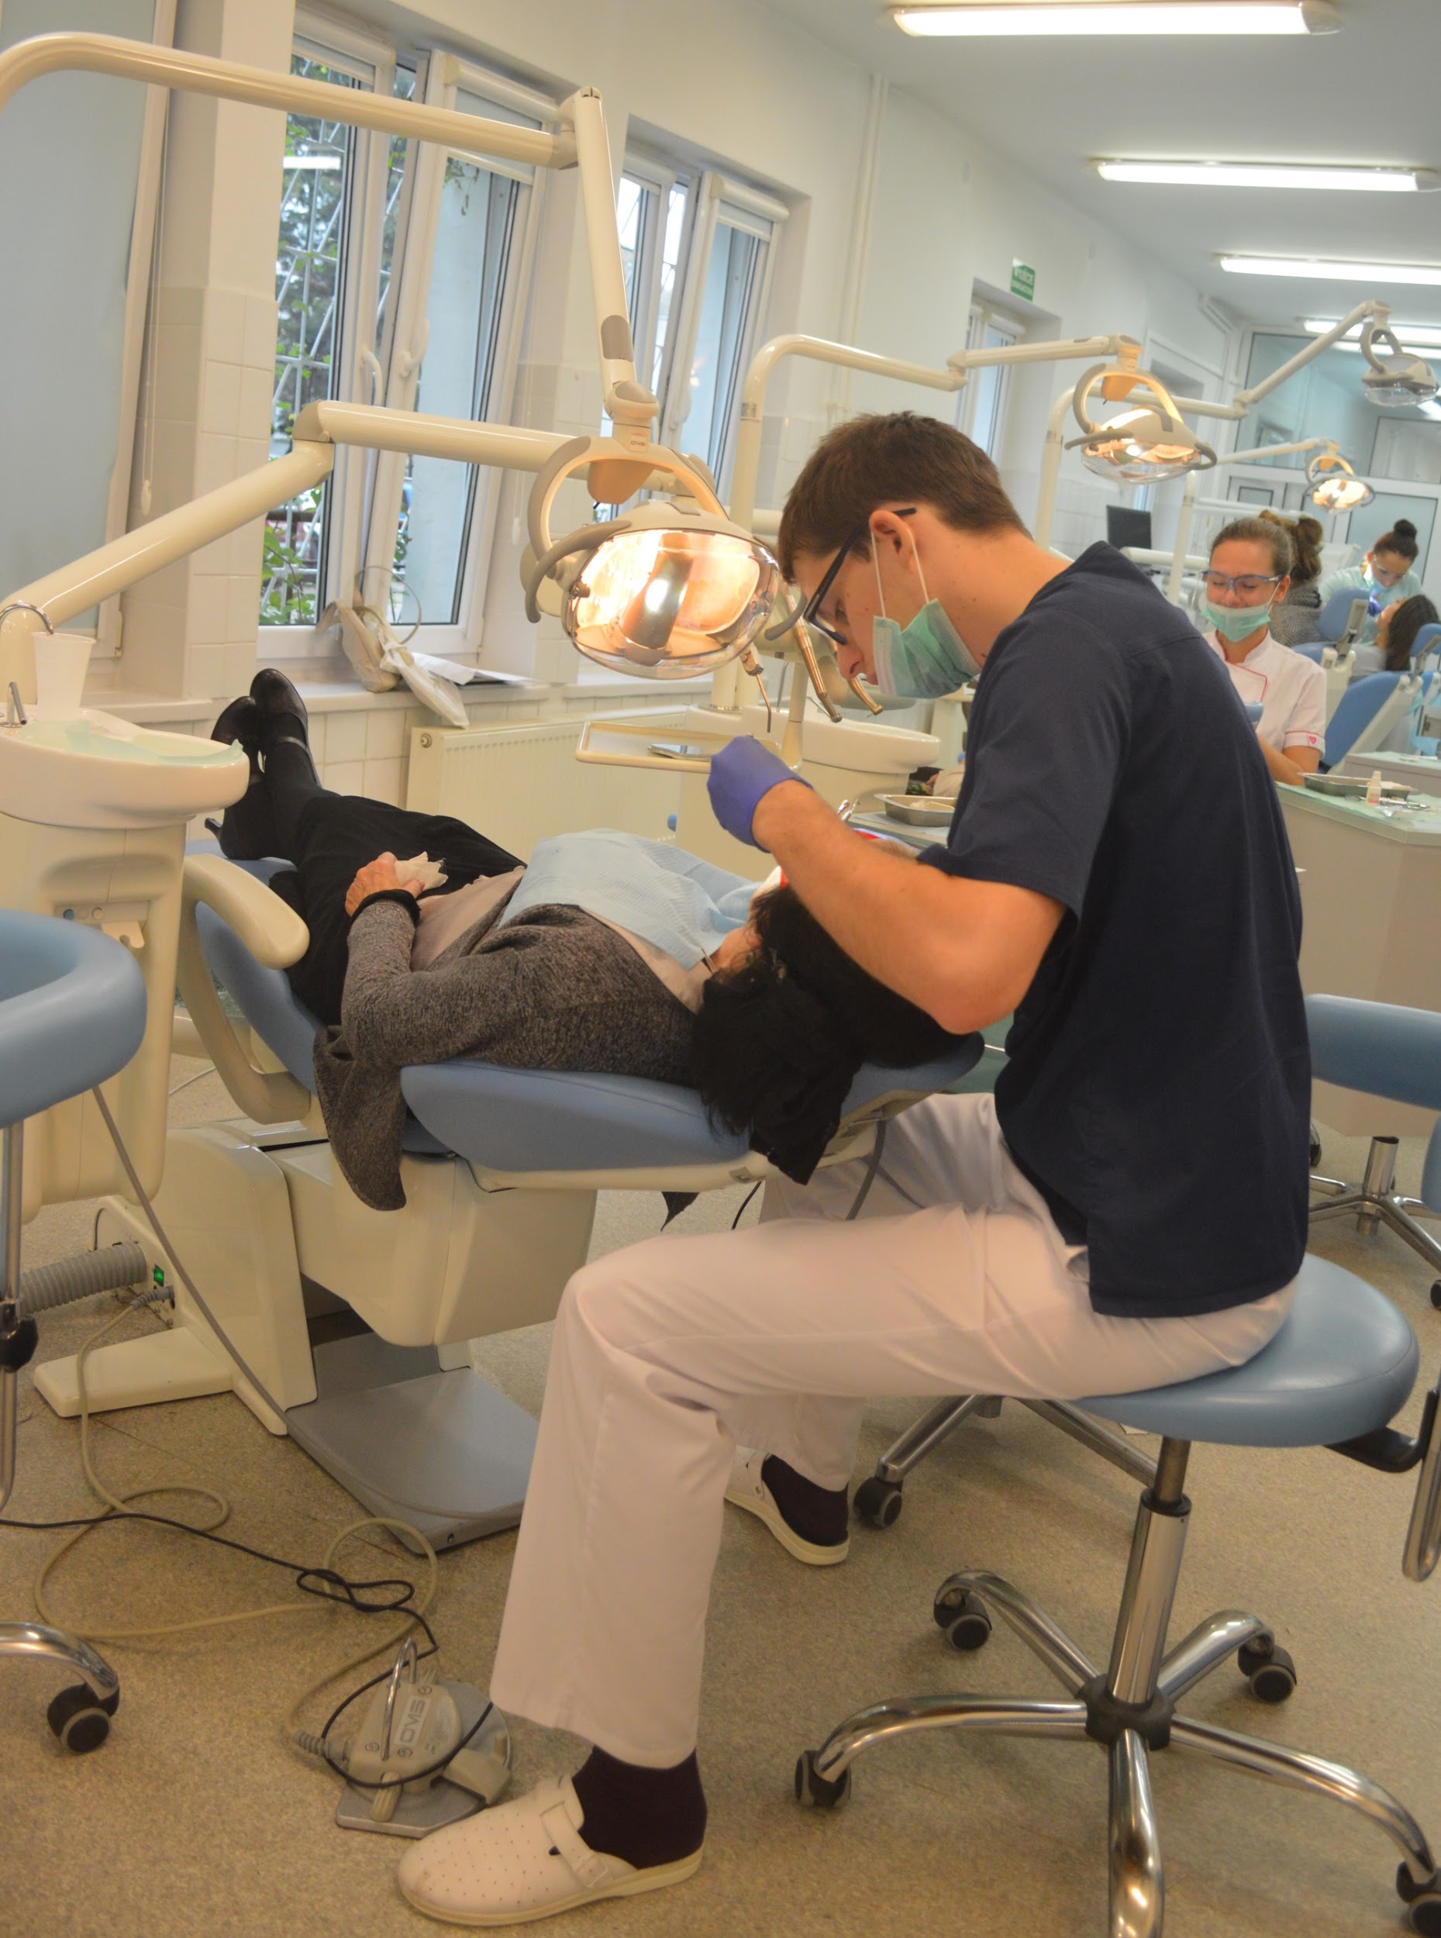
Końcowy efekt współpracy

Slide 20
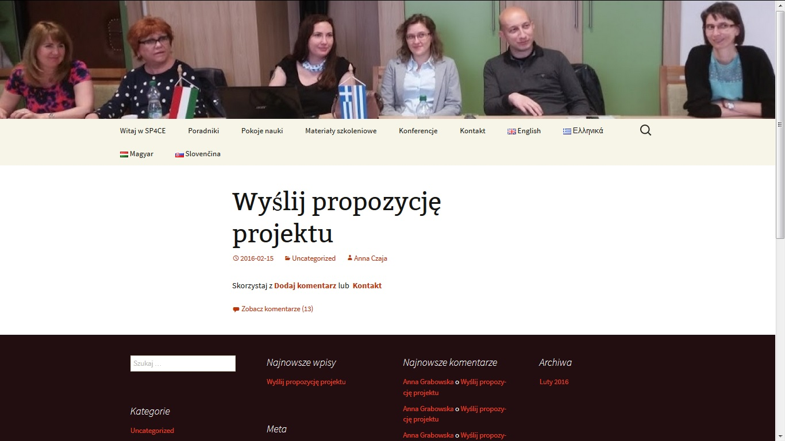
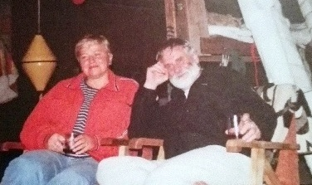
Dziękujemy i zapraszamy do współpracy na platformie sp4ce.eu
Dziękujemy naszym konsultantom
Annie Grabowskiej i Wojciechowi Grabowskiemu

